Slide 1

ОБЪЕДИНЕНИЕ НЕСКОЛЬКИХ ФАЙЛОВ В ОДИН СРЕДСТВАМИ
MICROSOFT WORD

Slide 2
ОБЪЕДИНЕНИЕ ФАЙЛОВ

Slide 3
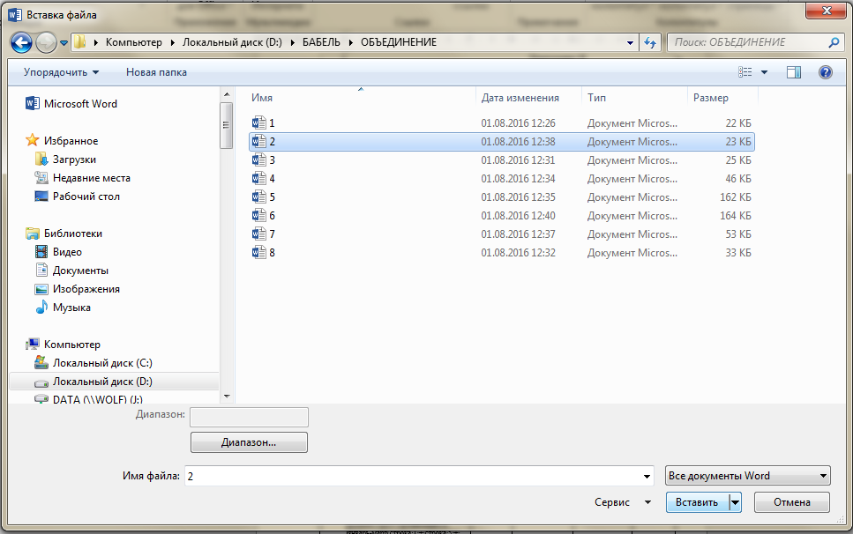
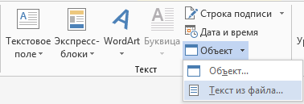
Для объединения нескольких файлов в один необходимо:
в программе Microsoft Word создать новый документ;
перейти во вкладку Вставка  в области Текст нажать на треугольник кнопки Объект  из появившегося списка выбрать Текст из файла;
в открывшемся окне выбрать папку, в которой находятся объединяемые файлы;
выбрать нужные файлы, нажать кнопку Вставить.

Slide 4
ПРОСТАВЛЕНИЕ РАЗРЫВОВ

Slide 5
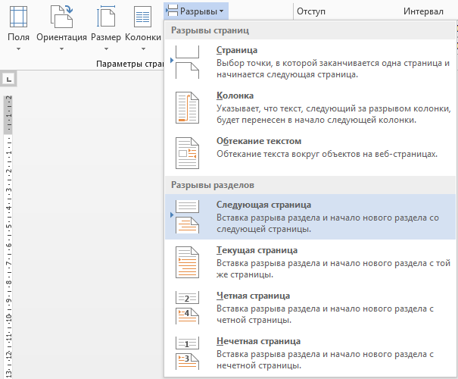
При вставке файлов с различными настройками страницы (ориентация страницы книжная/альбомная, поля страницы) необходимо выполнить следующие действия:
проставить разрыв раздела в конце вставленного текста

перейти во вкладку Разметка страницы

в области Параметры страницы нажать
на треугольник кнопки Разрывы

в появившемся списке в области Разрывы разделов
выбрать пункт Следующая страница
после проставления разрыва раздела вставить текст методом, указанным в предыдущем слайде

Slide 6
ИЗМЕНЕНИЕ ОРИЕНТАЦИИ
И ПОЛЕЙ СТРАНИЦЫ

Slide 7
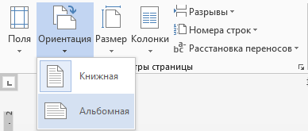

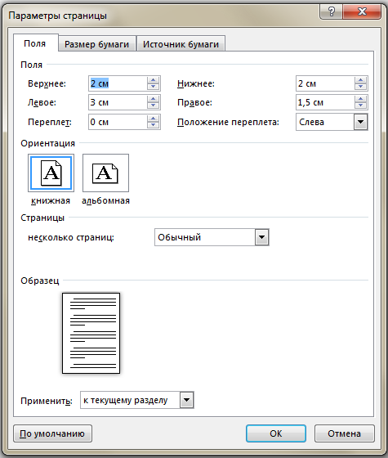
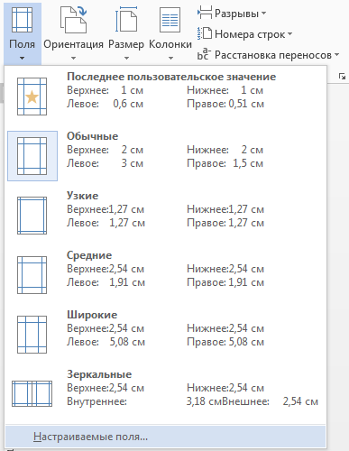
Разметка страницы

Параметры страницы
 Поля и Ориентация
Ориентация страницы
Разметка страницы  Параметры страницы  Ориентация
ИЛИ
Поля страницы
Разметка страницы
 Параметры страницы

Поля

Настраиваемые поля

Slide 8
ПРОСТАВЛЕНИЕ АЛЬБОМНОЙ ОРИЕНТАЦИИ ДЛЯ ОПРЕДЕЛЕННОЙ ЧАСТИ ДОКУМЕНТА

Slide 9
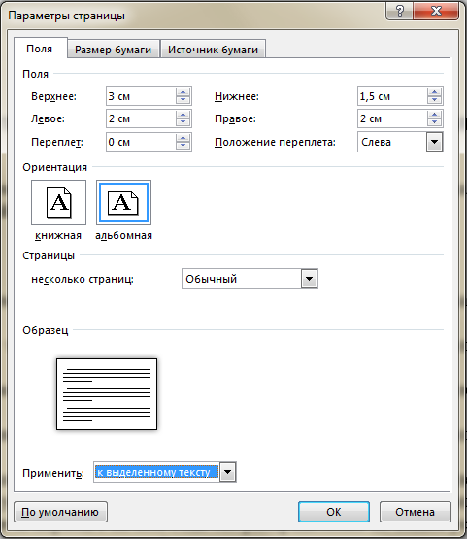
Чтобы в объединенном файле часть текста расположить в альбомной ориентации, нужно:
выделить текст

перейти во вкладку Разметка страницы

в области Параметры страницы нажать на стрелку в нижнем правом углу

в появившемся окне в области Ориентация выбрать альбомная

внизу окна из списка Применить выбрать к выделенному тексту
В результате в начале и в конце выделенного текста
проставятся разрывы разделов

Slide 10
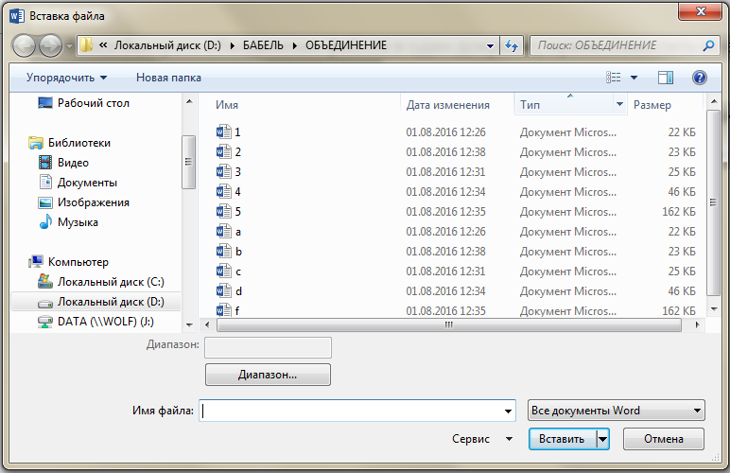
Полезная информация
Для более быстрого объединения файлов в один документ нужно поместить их в одну папку в порядке их расположения в документе с присвоением каждому из них порядкового номера или очередной буквы латинского алфавита перед именем файла.
Файлы автоматически сортируются либо в алфавитном порядке, либо по порядковому номеру.
Файлы в папке выделяются (Ctrl + A)
и помещаются в документ при помощи функции вставки текста в Word.
Вставка  Текст  Объект  Текст из файла
При открытии окна Вставка файла обязательно отсортируйте файлы по типу.

